Slide 1
Anti-inflammatory mechanism of Bacteroides fragilis polysaccharide A in the immature human intestine
Karim Djebali
M2 Santé Digestive et Nutrition
Dr. Allan W. Walker’s laboratory / Mucosal immunology and biology center
Massachusetts General Hospital, Boston, Massachusetts (USA)

Slide 2
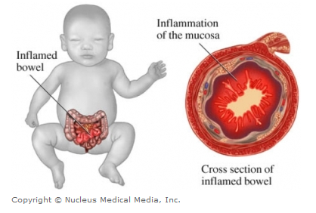
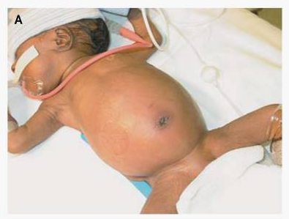
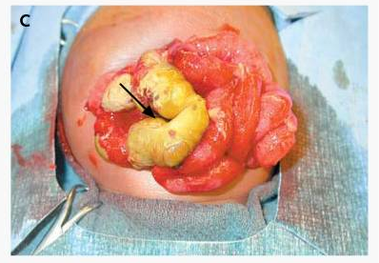
Background
Necrotizing enterocolitis (NEC)
10% of premature neonates
distended abdomen
necrotic bowel
Leading cause of morbidity and mortality (30-50%) in preterm neonates
Neu J, Walker WA. N Engl J Med (2011)
Notes:
L’EN est la cause la plus fréquente de décès d’origine intestinale chez le nouveau-né prématuré.
Sa présentation clinique associe une intolérance alimentaire, des rectorragies, une distension abdominale et des signes de sepsis.
La PEC associe essentiellement des ATB larges spectre et la mise au repos du TD.
Malgré ces mesures, une intervention chirurgicale est nécessaire dans plus de la moitié des cas, avec résection du segment digestif nécrosé.
As a consequence of this critical role in normal gut epi­thelial development, TLR4 is expressed at high levels in the developing gut; therefore, in the setting of a prema­ture birth, intestinal TLR4 levels remain elevated as a consequence of the gut not having completed its full development, as well as perhaps through the ongoing activation by luminal microorganisms. TLR4 activation also reduces endothelial nitric oxide synthase protein levels and activity within the vascular endothelium, leading to reduced mesenteric perfusion and potentially reduced motility

Slide 3
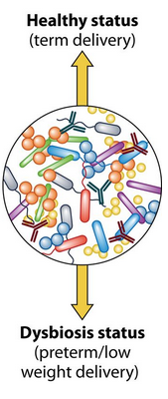
Background
Healthy microbiota
Dysbiotic microbiota
NEC : Necrotizing enterocolitis
↓ bacterial diversity
↑ level of Proteobacteria
Christian Milani et al. Microbiol. Mol. Biol. Rev (2017)
Notes:
Immediately following birth, the neonatal intestine becomes rapidly colonized. These early moments of microbiota-host communication constitute key events that underpin appropriate maturation of the human host, with subsequent establishment and maintenance of the homeostasis of the host microbiota during early life, events that may have immediate and long-term health consequences

Slide 4
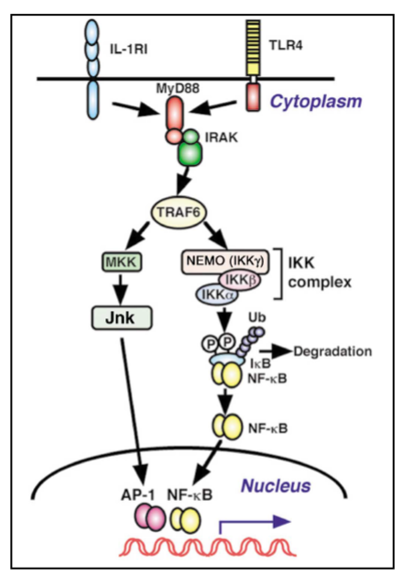
Background
↑ pro-inflammatory cytokines
IL-8, IL-6 and IL-1β
↑ TLR2/4 on immature enterocytes
TLRs
Enterocytes
Immature intestinal immune function (preterm neonates)
Inappropriate response to colonizing bacteria
Nanda Nanthakumar et al. PLOS one (2011)
Kriston Ganguli et al. Am J Physiol (2012)
Christian Milani et al. Microbiol. Mol. Biol. Rev (2017)
Notes:
Dans des études précédentes, il a été montré que le Rc TLR4 jouait un rôle critique dans la physiopathologie de l’EN.
Le TLR 4 reconnaît les lipopolysaccharides bactériens des bactéries à Gram négatif.
Via une cascade de signalisation, il active NFκB qui va transloquer dans le noyau pour aller activer l’expression de facteurs de l’inflammation.
L’augmentation de l’expression de TLR4 au niveau de l’intestin des nouveaux-nés prématurés et son activation par le LPS des bactéries à GN après la colonisation intestinale entraîne un déséquilibre avec une augmentation de l’apoptose et une diminution de la prolifération et de la migration des entérocytes, entraînant une destruction de la muqueuse intestinale
Comme le NN prématuré ne développe pas systématiquement une EN, ils ont ici chercher à savoir s’il n’y avait pas des mécanismes régulateurs de la cascade de signalisation des TLR4; et si ces nouveaux acteurs étaient impliqués dans la physiopathologie de l’EN.

Slide 5
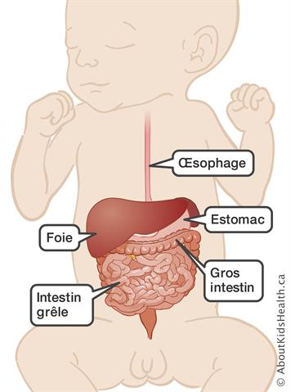
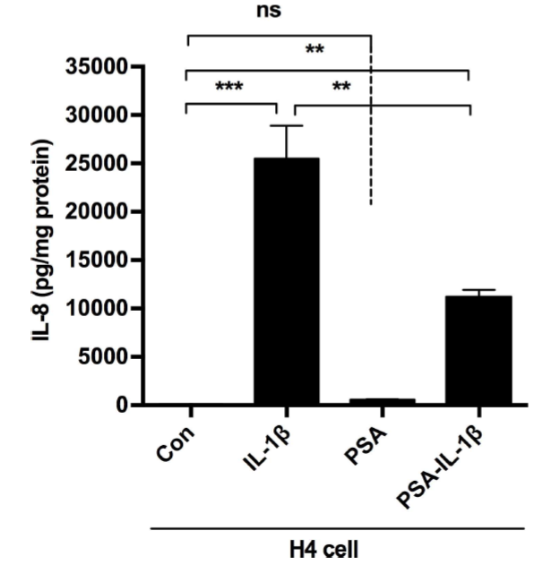
Background
• Dominant in full-term healthy neonates gut
Ted Jost et al. PLOS one (2012)
• Immunomodulatory activity through TLR2
Sarkis K. Mazmanian et al. Cell (2005)
PSA
Round JL et al. Science (2011)
Bacteroides fragilis
• Protects from experimental colitis
Sarkis K. Mazmanian et al. Nature (2008)
PSA : polysaccharide A
Immature human enterocytes
prevent or lessen the severity of NEC
AlFaleh K, Anabrees J. Cochrane Database Syst Rev (2014)
Fei Jiang et al. PLOS one (2017)
Notes:
Dans des études précédentes, il a été montré que le Rc TLR4 jouait un rôle critique dans la physiopathologie de l’EN.
Le TLR 4 reconnaît les lipopolysaccharides bactériens des bactéries à Gram négatif.
Via une cascade de signalisation, il active NFκB qui va transloquer dans le noyau pour aller activer l’expression de facteurs de l’inflammation.
L’augmentation de l’expression de TLR4 au niveau de l’intestin des nouveaux-nés prématurés et son activation par le LPS des bactéries à GN après la colonisation intestinale entraîne un déséquilibre avec une augmentation de l’apoptose et une diminution de la prolifération et de la migration des entérocytes, entraînant une destruction de la muqueuse intestinale
Comme le NN prématuré ne développe pas systématiquement une EN, ils ont ici chercher à savoir s’il n’y avait pas des mécanismes régulateurs de la cascade de signalisation des TLR4; et si ces nouveaux acteurs étaient impliqués dans la physiopathologie de l’EN.

Slide 6
Aim
Determine the mechanism by which Bacteroides fragilis polysaccharide A exerts anti-inflammatory effect on immature enterocytes

Slide 7
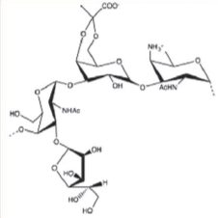
Material
(PSA)
(PSA)
Bacteroides fragilis
with/without PSA
Purified PSA
Anaerobe
Gram-negative
Araujo Lobo et al. Clinical and translationnal immunology (2016)
Notes:
B. Fragilis NCTC 9343

Slide 8
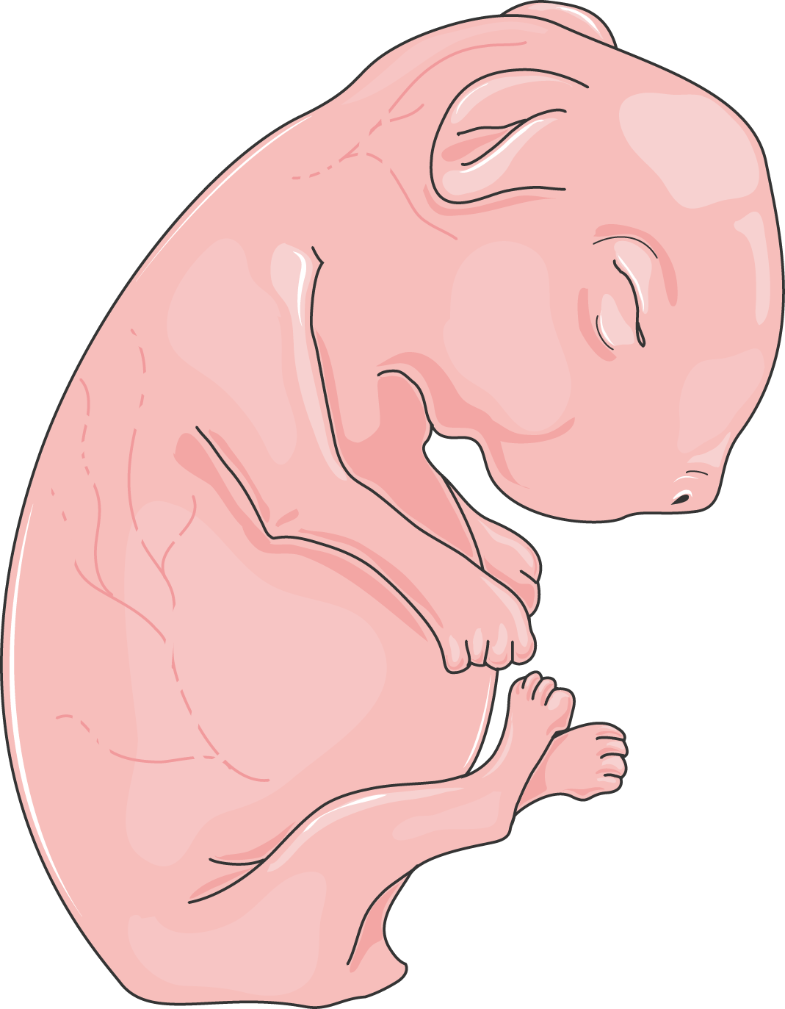
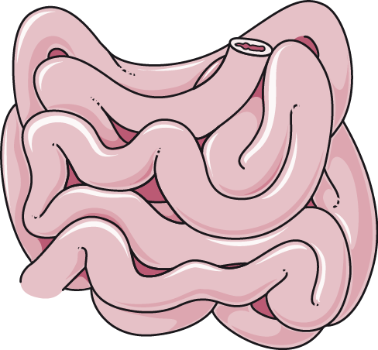
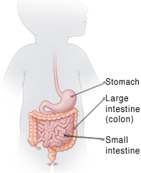
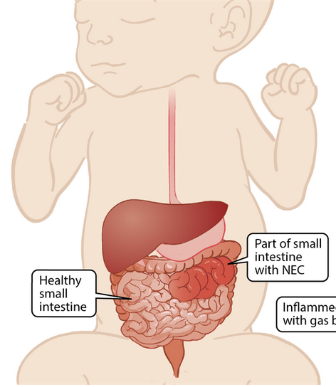
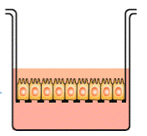
Material
Fetal mouse
(E 18.5)
Immature mouse fetal
ileal enterocytes
In vitro
Healthy human
fetal ileal enterocytes
(H4 cells)
Human ileal enterocytes from a NEC neonate
(NEC-IEC cells)
www.aboutkidshealth.ca
Notes:
a NEC neonate at 25-wk gestation

Slide 9
Experimental workflow
Mouse
Human
TLR4 siRNA
TLR2 siRNA
Control siRNA
TLR4 -/-
TLR2 -/-
WT
B. Fragilis w/wo PSA
Purified PSA
ELISA Test
IL-6 and IL-8
IL-1β
supernatants
washing
Human/Mouse
immature enterocytes
cells
RT-qPCR
Immunofluorescence
Notes:
RT-PCR to analyze which genes ? Will I use transcription profiling to compare which genes are influenced by PSA ?

Slide 10
Expected results
IL-1β
B. Fragilis PSA
TLR2
TLR4
IL-1R
Myd88
Tollip
IL-6/8
IRAK
A20
TRAF6
Ap1
NF-kB
Necrotizing Enterocolitis
Anti-inflammatory effect of PSA on immature enterocytes through TLR2 and TLR4
Notes:
Pour conclure, dans cette étude, ils ont montré le lien entre deux récepteurs du système immunitaire inné, TLR4 et NOD2, dans la physiopathologie de l’EN
Après avoir été activé par MDP, NOD2 va inhiber l’effet de la voie de signalisation TLR4 sur la production de cytokine pro-inflammatoire, l’apoptose
Lors de l’EN, on va avoir une augmentation de l’expression de TLR4 et de l’activation de la voie de signalisation et une diminution de NOD2 (donc pas de rétrocontrôle), ce qui va entraîner :
Apoptose
Diminution prolifération cellulaire
Diminution migration cellulaire
Inflammation

Slide 11
Thank you for your attention

